Slide 1
Челябинская область
Государственное бюджетное профессиональное образовательное учреждение
«Троицкий технологический техникум»
Презентация проекта по внедрению бережливых технологий в системе образования
Челябинской области (для kick off )
«Оптимизация процесса ежемесячной корректировки единого плана работы ГБПОУ «Троицкий технологический техникум»
в соответствие с внешними запросами»
Гартвик Лариса Васильевна,
заместитель директора по теоретическому обучеию
Челябинск -2024г.

Slide 2
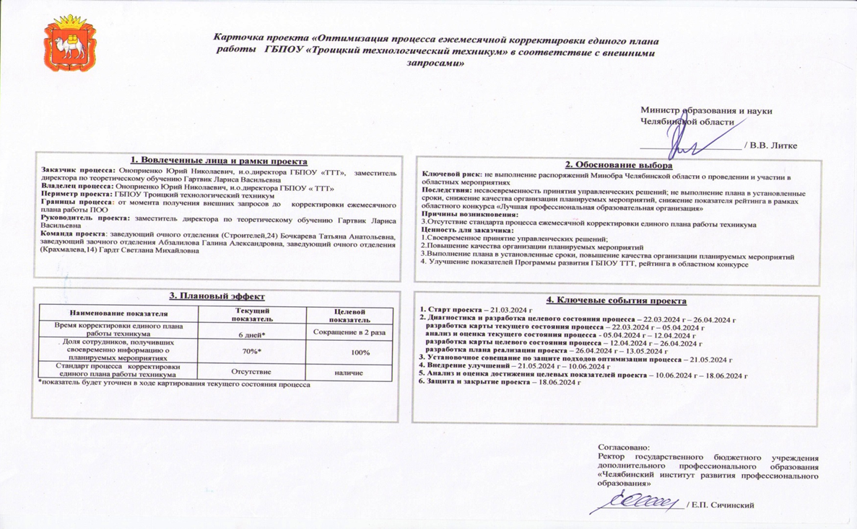
Челябинская область

Slide 3
Руководитель и команда проекта
Гартвик Лариса Васильевна | Заместитель директора по теоретическому обучению
Бочкарева Татьяна Анатольевна | Заведующий очным отделением (Строителей,24)
Абзалилова Галина Александровна | Заведующий заочным отделением
Гардт Светлана Михайловна | Заведующий очным отделением (Крахмалева,14)

Slide 4
Челябинская область

Slide 5
Карта текущего состояния

Slide 6
Челябинская область
Анализ проблем
Проблема | Коренная причина | Способ решения
Отсутствуют единые формы плана на месяц | Отсутствие требований к оформлению плана на месяц | Разработка единой формы плана на месяц
Временные затраты при подготовке сводного плана на месяц | Длительный процесс объединения информации | Создание плана работы в Яндекс таблице
Несвоевременное предоставление информации | Большая загруженность сотрудников | Перераспределение обязанностей сотрудников
Временные затраты на корректировку плана | Длительный процесс согласования и ознакомления | Оперативная работа в Яндекс таблице

Slide 7
Челябинская область
Пирамида проблем
Федеральный
уровень
Региональный уровень
Уровень ОО
Проблемы, решение которых требуется
на федеральном уровне – не выявлены
Проблемы, решение которых требуется
на региональном уровне – не выявлены
1. Отсутствуют единые формы плана на месяц
2. Временные затраты при подготовке сводного плана на месяц
3. Несвоевременное предоставление информации
4. Временные затраты на корректировку плана
5. Отсутствие стандарта планирования и корректировки плана работы
информации
1
2
3
4

Slide 8
Карта целевого состояния

Slide 9
Челябинская область
План реализации проекта (1стр)

Slide 10
План реализации проекта (2 стр)
 | Временные затраты по подготовке единого плана на месяц и корректировке | 4.1 | Обучение персонала, участвующего в подготовке электронной таблицы «План работы на __________месяц 2024 года» в Яндекс таблице | Гартвик Лариса Васильевна- заместитель директора по теоретическому обучению | 10.05.2024 | Сокращение времени по подготовке единого плана на месяц и корректировке в максимальном значении с 35,6 часа (4,5 рабочих дня) до 25,58 часа (3,2 рабочих дня), что составляет 71,8% экономии рабочего времени
 |  | 5.1 | Наполнение новой электронной таблицы «План работы на __________месяц 2024 года» в соответствии со стандартом в Яндекс таблице | Заведующий отделения Крахмалева,14 - Гардт Светлана Михайловна; заведующий очного отделения Строителей,24 - Бочкарева Татьяна Анатольевна; заведующий заочного отделения – Абзалилова Галина Александровна | 10.05.2024-13.05.2024
 |  | 6.1 | Корректировка плана работы в соответствии с внешними запросами в Яндекс таблице | Гартвик Лариса Васильевна- заместитель директора по теоретическому обучению | В течение месяца
 | Анализ и оценка достижения целевых показателей проекта |  |  | Достигнутые результаты: 1. Сокращение времени корректировки единого плана работы техникума в 2 раза 2. Увеличение доли сотрудников, получивших своевременную информацию о планируемых мероприятиях до 100% 3. Разработан стандарт процесса корректировки единого плана работы техникума

